Slide 1
Русские народные инструменты
Учитель музыки ГБОУ СОШ №797 Томилина Е.С.

Slide 2
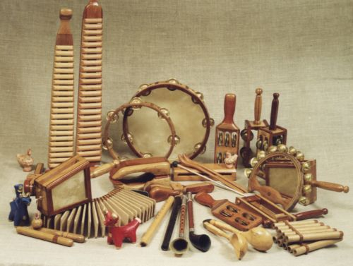

Slide 3
СТРУННЫЕ ИНСТРУМЕНТЫ
Гусли
Балалайка
Домбра

Slide 4
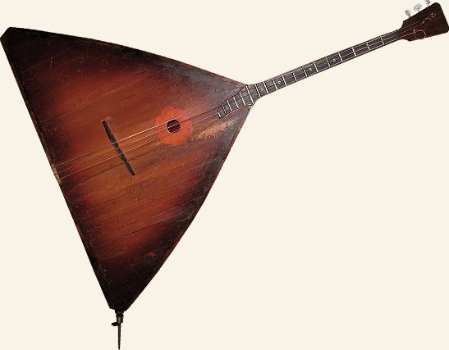
Балалайка

Slide 5
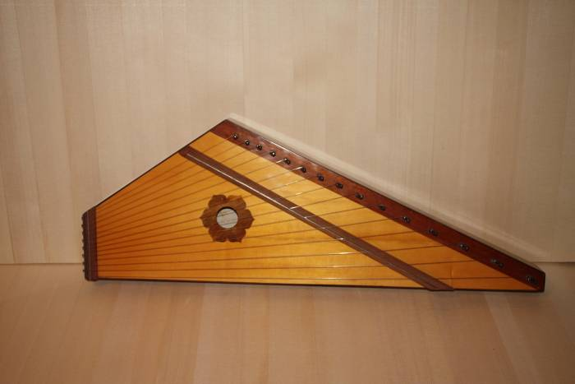
гусли

Slide 6
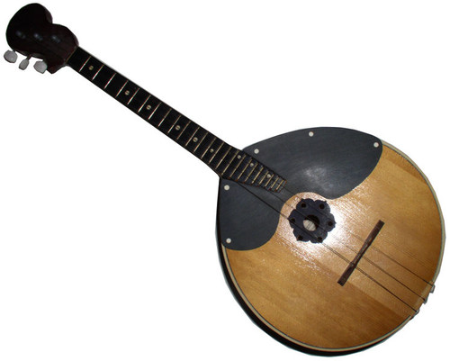
домбра

Slide 7
Духовые инструменты
РОЖОК
ЖАЛЕЙКА
СВИРЕЛЬ
ДУДОЧКА
КУВИКЛЫ

Slide 8
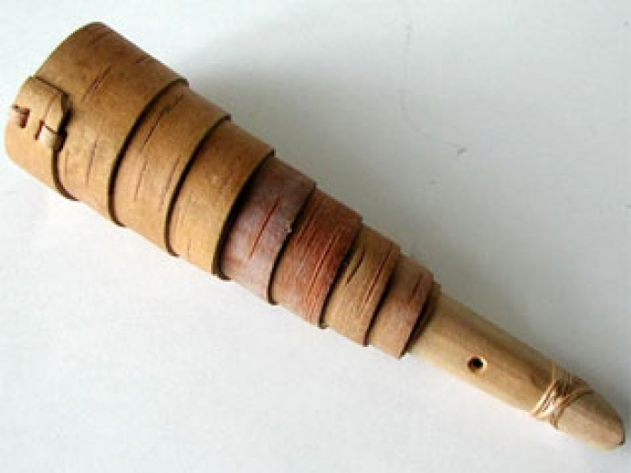
РОЖОК

Slide 9
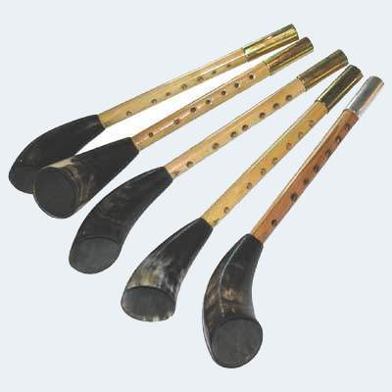
ЖАЛЕЙКА

Slide 10
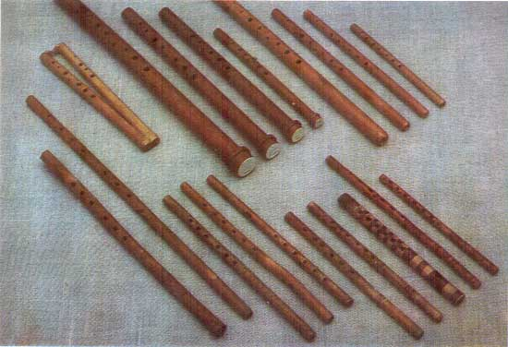
ДУДОЧКА

Slide 11
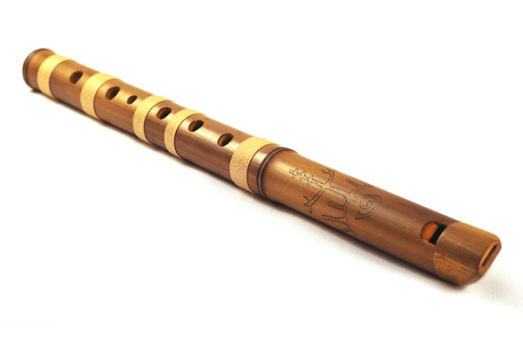
СВИРЕЛЬ

Slide 12
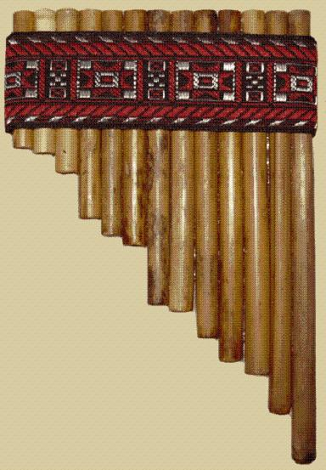
КУВИКЛЫ

Slide 13
УДАРНЫЕ ИНСТРУМЕНТЫ
ЛОЖКИ
ТРЕЩЁТКИ
БУБЕН
БУБЕНЦЫ

Slide 14
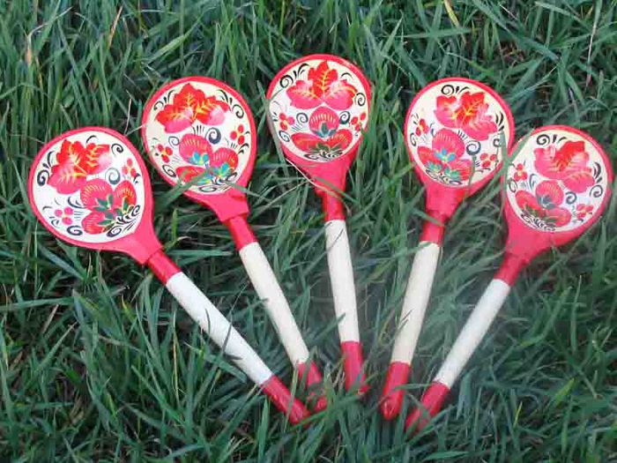
ЛОЖКИ

Slide 15
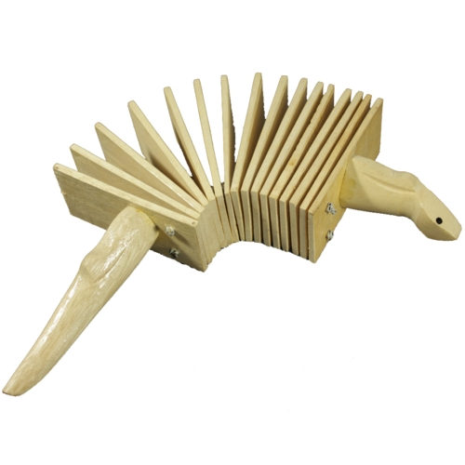
ТРЕЩЁТКИ

Slide 16
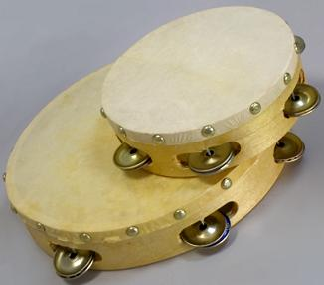
БУБЕН

Slide 17
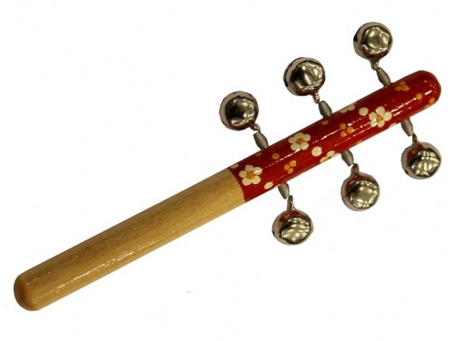
БУБЕНЦЫ

Slide 18
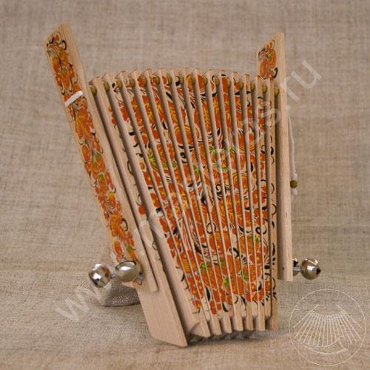
ТРЕЩЁТКА С БУБЕНЦАМИ

Slide 19
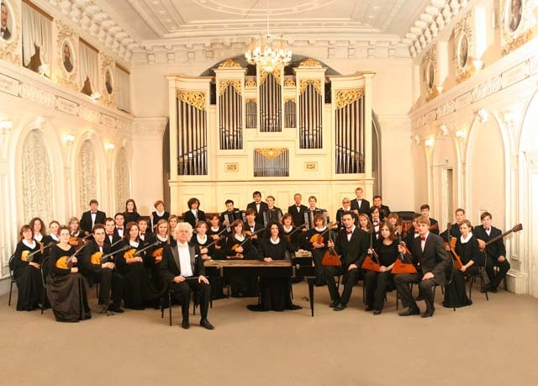
ОРКЕСТР РУССКИХ НАРОДНЫХ ИНСТРУМЕНТОВ

Slide 20
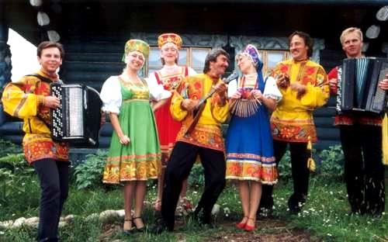

Slide 21
Тесты
В группу струнных смычковых инструментов входят:
а. трещётки
б. ложки
в. гусли
В группу духовых инструментов входят
а. бубенцы
б. свирель
в. домбра
В группу ударных инструментов входят:
а. жалейка
б. бубенцы
в. балалайка

